Slide 1

Chào mừng thầy cô và các em đến với tiết học Địa lí
Địa lí hay - Học mê say

Slide 2
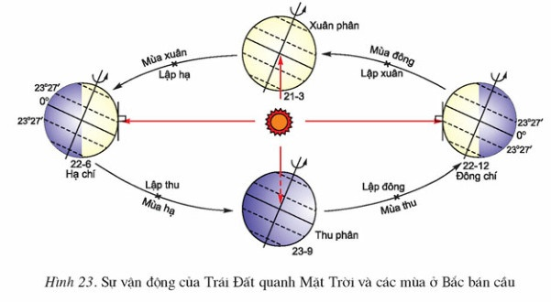

Slide 3
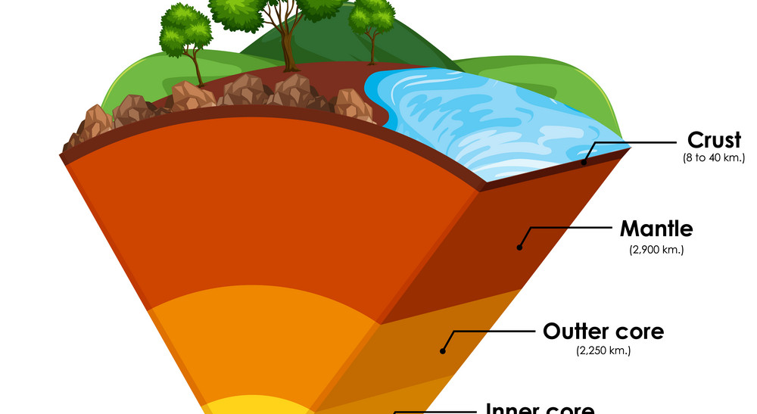
Chương 3: Cấu tạo của trái đất. Vỏ trái đất
TIẾT 15 - BÀI 10
CẤU TẠO CỦA TRÁI ĐẤT – CÁC MẢNG KIẾN TẠO
Nào mình cùng khám phá

Slide 4
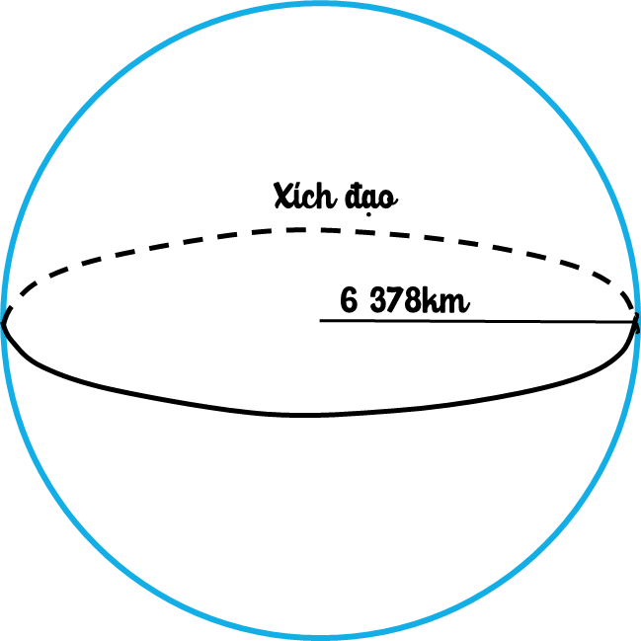
Mũi khoan sâu nhất là 15 km, khoảng 0.2% độ sâu củ Trái Đất.

Slide 5
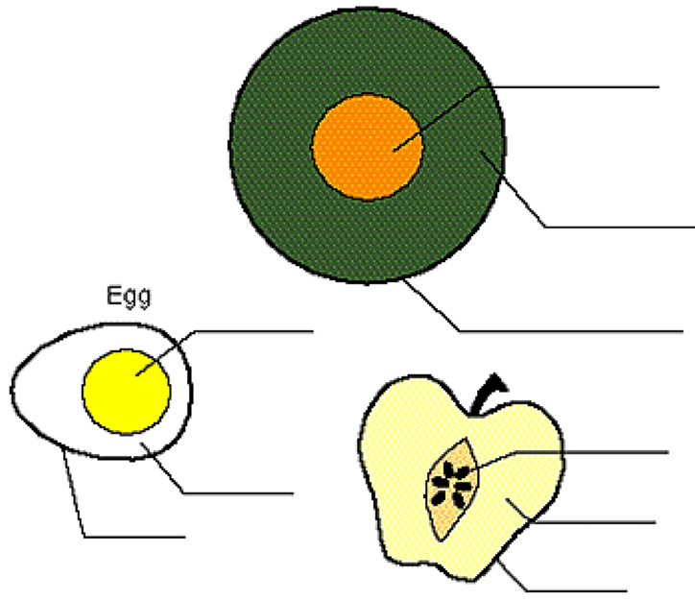
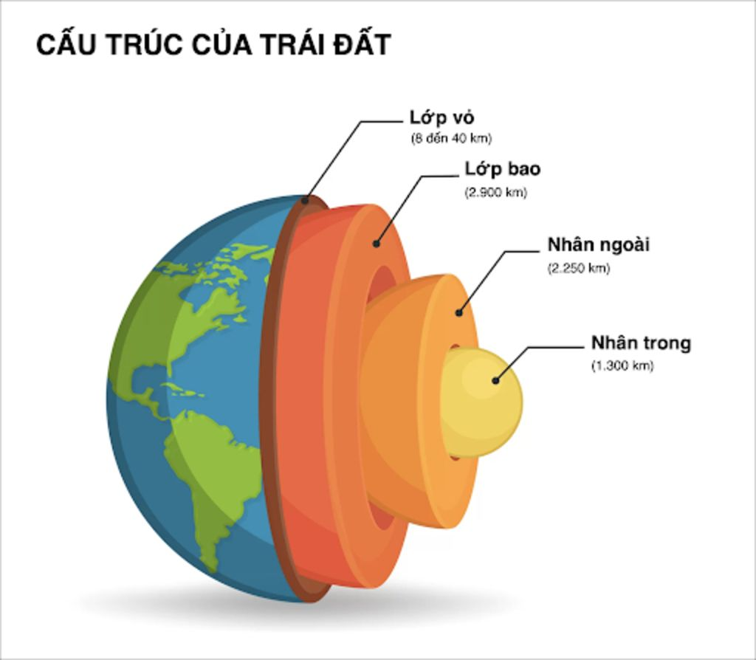
Em hãy tìm điểm tương đồng giữa Trái Đất; Trứng và Táo
trái đất?
NHÂN
MAN-TI
3 LỚP
Trứng
LÒNG ĐỎ
VỎ
táo
HẠT
LÒNG TRẮNG
THỊT
VỎ
VỎ

Slide 6
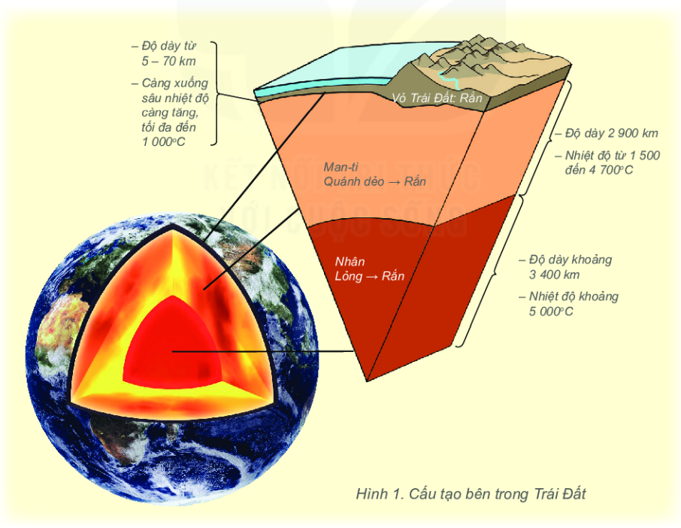


Dựa vào thông tin SGK/H.1, em hãy sắp xếp các thẻ kiến thức sau vào ô phù hợp
TIẾT 15 – BÀI 10:
CẤU TẠO CỦA TRÁI ĐẤT. CÁC MẢNG KIẾN TẠO
Càng sâu nhiệt độ càng tăng, tối đa 1000°C
5 -> 70 km
Rắn chắc
2900 km
Khoảng 5000°C
1500°C - 3700°C
1. Cấu tạo bên trong của Trái Đất
Lỏng đến rắn
3400 km
Từ quánh dẻo đến rắn
Lớp | Độ dày | Trạng thái | Nhiệt độ
Vỏ Trái Đất
Lớp trung gian
Lõi Trái Đất

Slide 7
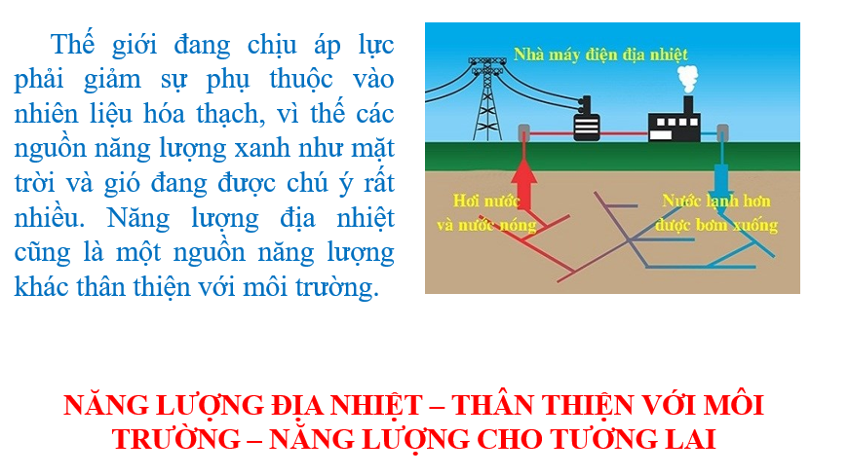

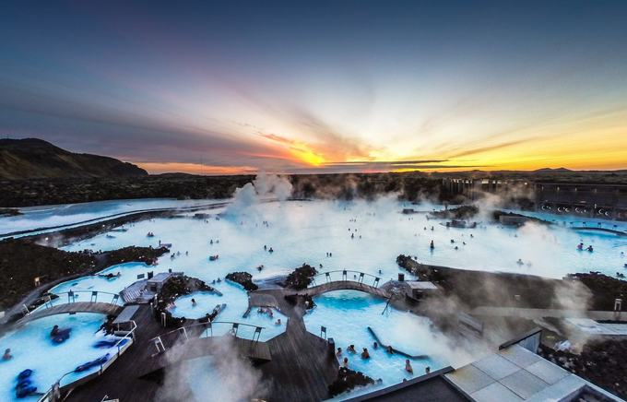
Em có biết !

Slide 8
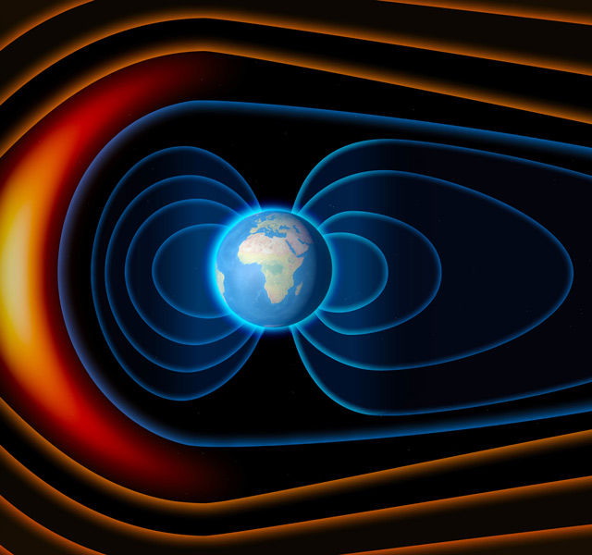
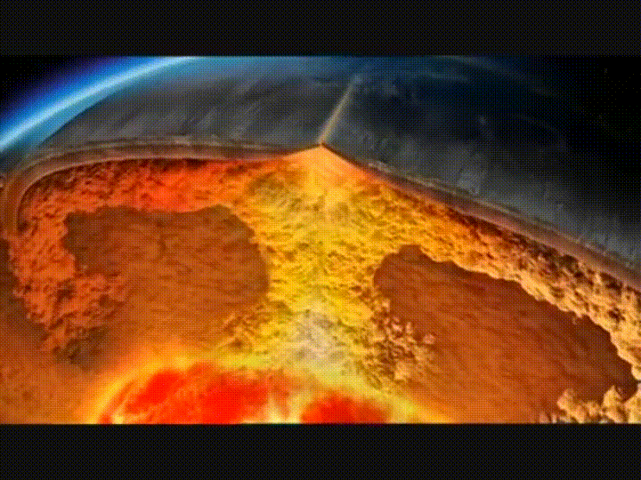
EM CÓ BIẾT?
Lõi Trái Đất được cấu tạo chủ yếu từ hợp kim của Sắt và Niken.>>> Sinh ra từ trường của Trái Đất

Slide 9
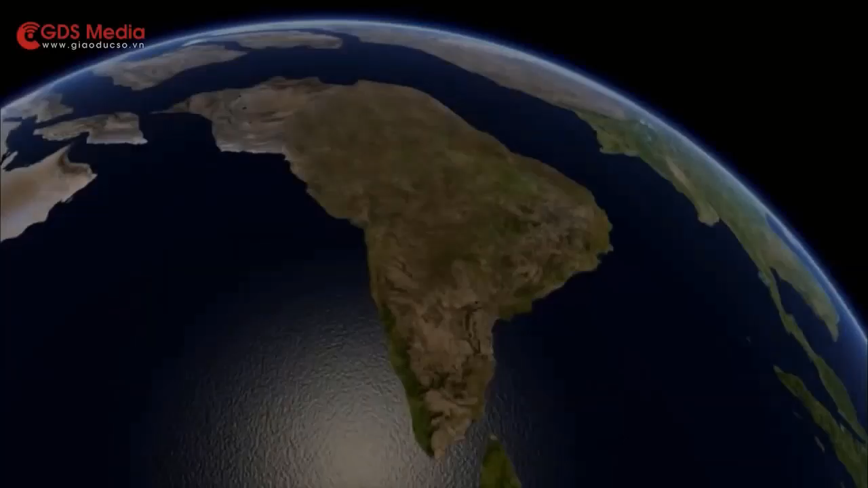

Slide 10
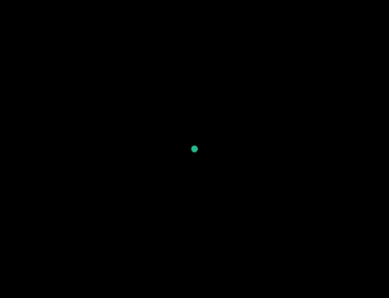
Dựa vào nội dung đoạn video và thông tin SGK, các em hãy hoàn thiện nội dung bài tập sau
Lớp vỏ Trái Đất được cấu tạo do một số....................nằm kề nhau.
- Các địa mảng.....................rất chậm
Hai địa mảng có thể ...................... Hoặc.........................sinh ra các hiện tượng............. và ................
địa mảng
di chuyển
tách nhau ra
xô vào nhau
núi lửa
động đất

Slide 11
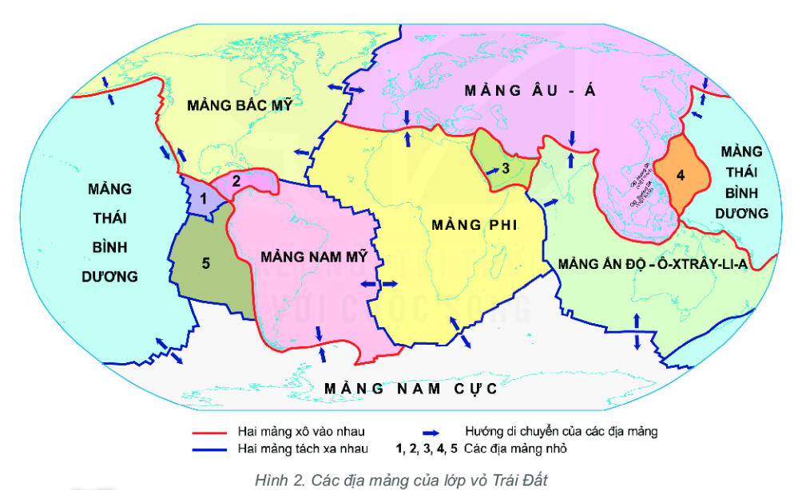

Xác định trên hình 2, 7 mảng kiến tạo lớn,
các mảng xô vào nhau và tách nhau ra?

Slide 12
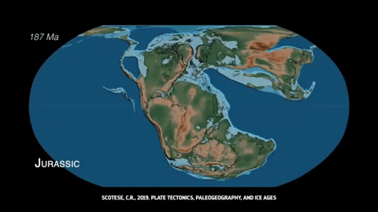
Theo em, trong tương lai, các mảng còn dịch chuyển nữa không? Vì sao?

Slide 13
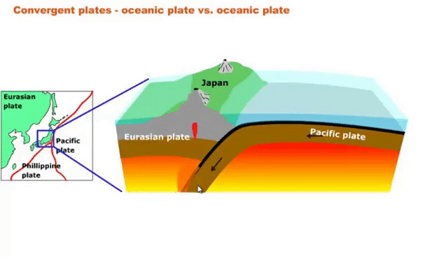
Quan sát hình, giải thích tại sao Nhật Bản có nhiều động đất và núi lửa?

Slide 14
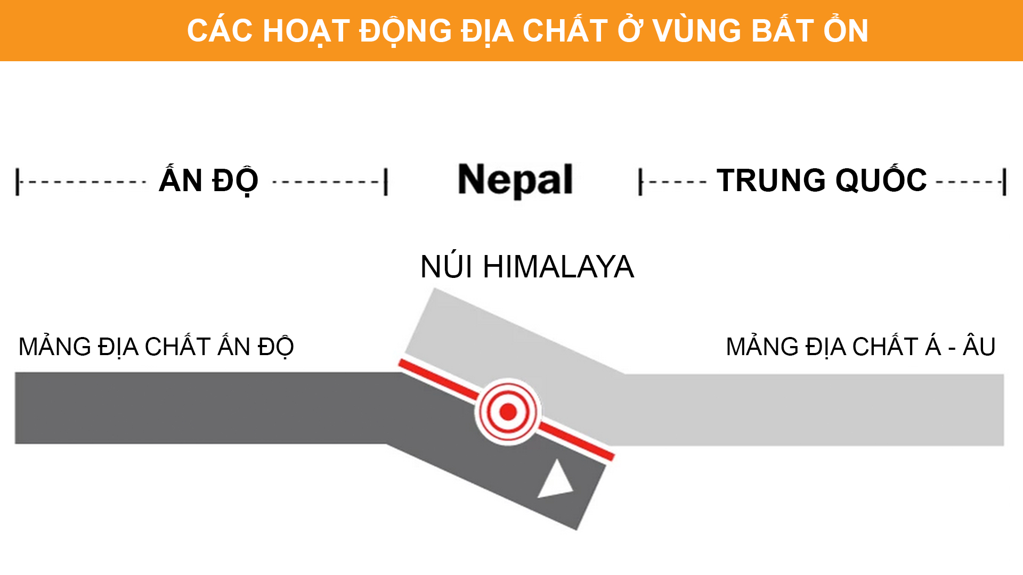
Trận động đất 7,8 độ 4/2015 ở Nepal do sự va chạm của 2 địa mảng

Slide 15

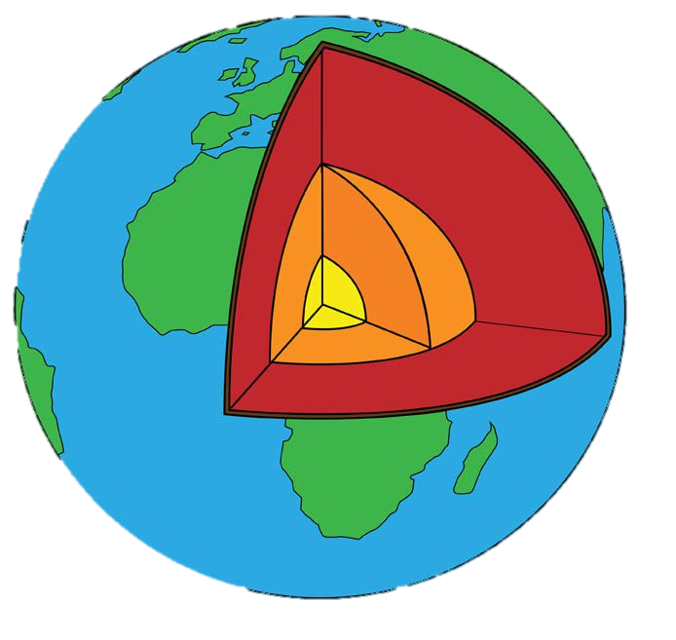
Chương 3: Cấu tạo của Trái Đất. Vỏ Trái Đất
TIẾT 15 - BÀI 10: CẤU TẠO CỦA TRÁI ĐẤT – CÁC MẢNG KIẾN TẠO
1. Cấu tạo bên trong của Trái Đất
Lớp | Độ dày | Trạng thái | Nhiệt độ
Vỏ Trái Đất
Lớp trung gian (Man-ti)
Lõi Trái Đất (Nhân Trái Đất)
Từ 5km đến 7km
Rắn chắc
Càng xuống sâu nhiệt độ càng tăng, tối đa 1000°C
2900 km
Từ quánh dẻo đến rắn
Từ 1500⁰ C đến 3700⁰ C
Gồm 3 lớp:
3400 km
Từ lỏng đến rắn
Khoảng 5000⁰ C
2. Các địa mảng (mảng kiến tạo)
- Lớp vỏ Trái Đất được cấu tạo do một số địa mảng nằm kề nhau tạo thành.
- Các địa mảng di chuyển rất chậm, có thể tách xa nhau hoặc xô vào nhau.
- Nơi tiếp giáp giữa các địa mảng hình thành các dãy núi, vực sâu, … kèm theo động đất, núi lửa.
- Làm sách bài tập trang 23 + 24:
BTVN:
- Soạn bài 11: Quá trình nội sinh và quá trình ngoại sinh. Hiện tượng tạo núi

Slide 16
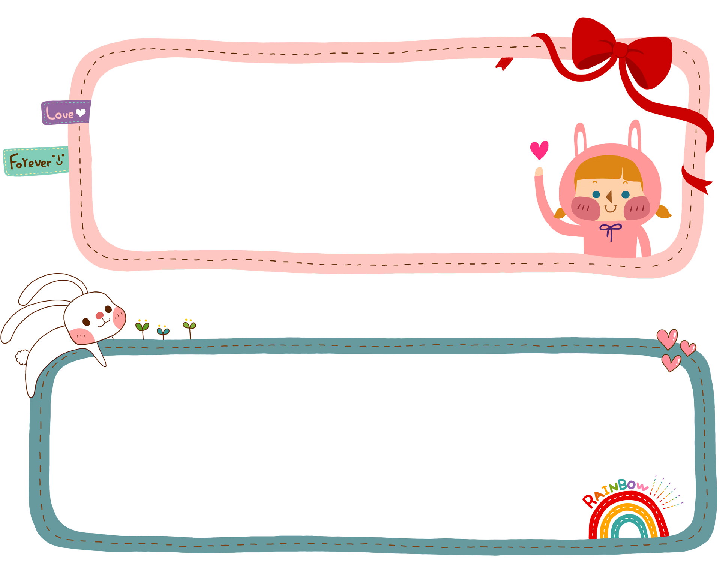
- Học bài và làm bài tập trong sách BT
HƯỚNG DẪN VỀ NHÀ
Đọc trước BÀI 11: Quá trình nội sinh và quá trình ngoại sinh.
Hiện tượng tạo núi

Slide 17
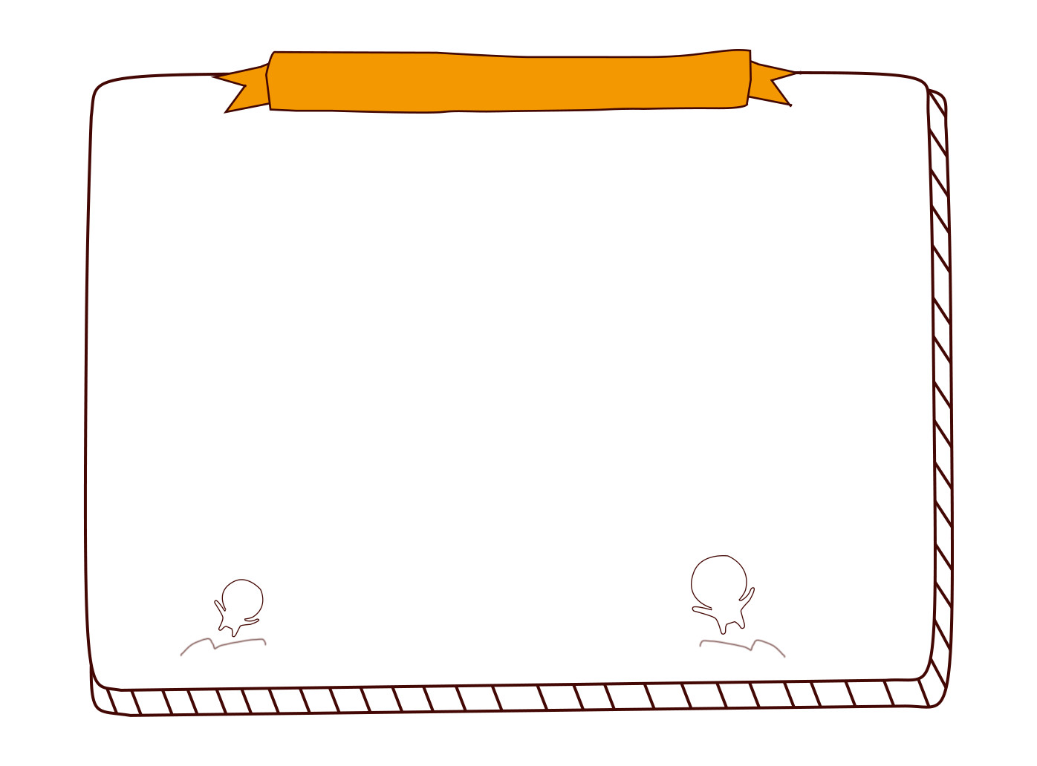
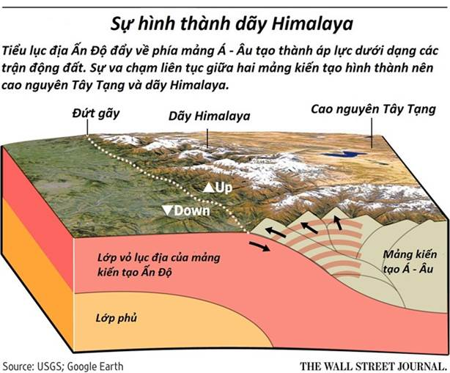
TIẾT 15 – BÀI 10:
CẤU TẠO CỦA TRÁI ĐẤT. CÁC MẢNG KIẾN TẠO
2. Các địa mảng (mảng kiến tạo)
Mảng kiến tạo là thạch quyển được chia cắt bởi các đứt gãy sâu thành các mảng.
Các mảng di chuyển rất chậm, có thể tách xa nhau, xô vào nhau
=> sinh ra động đất, núi lửa.

Slide 18


Slide 19
TRÁI ĐẤT BÍ ẨN
Liệu có một đại dương bên trong lòng đất?
Các nhà nghiên cứu tin rằng lượng nước trên bề mặt Trái đất có thể đến từ bên trong hành tinh và đã được “đẩy” lên bề mặt nhờ hoạt động địa chất. Theo trưởng nhóm nghiên cứu, Tiến sĩ Graham Pearson thuộc trường Đại học Alberta, Canada: “Vùng chuyển tiếp có thể chứa lượng nước nhiều bằng tất cả đại dương gộp lại.”
Sau khi nghiên cứu các chuyển động trong lớp quyển manti và lõi Trái đất trong nhiều năm, và sau vô số ρhép tính toán ρhức tạp để kiểm tra lại giả thuyết, các nhà nghiên cứu tin rằng họ đã tìm ra một đại dương nước khổng lồ nằm ở vùng chuyển tiếp giữa hai lớp quyển manti trên và quyển manti dưới – một khu vực nằm trong ρhạm vi 400-660 km bên dưới bề mặt Trái đất.

Slide 20
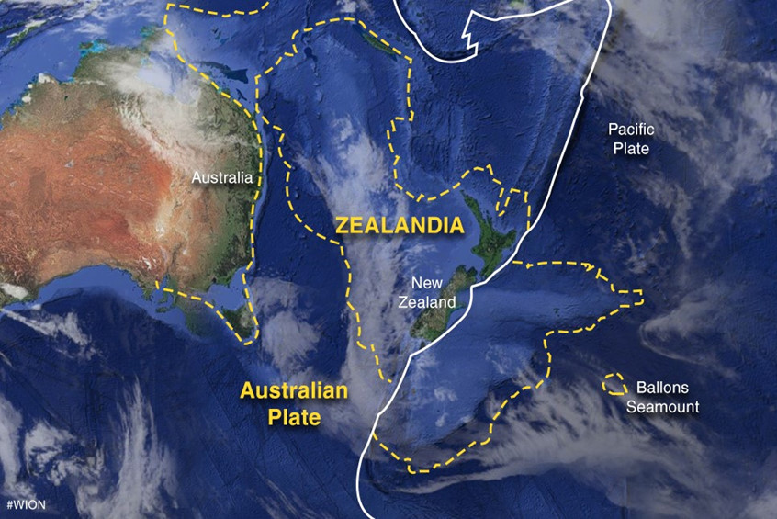

LỤC ĐỊA THỨ 8 CỦA TRÁI ĐẤT
- HS chia sẻ các thông tin vào tuần sau theo cấu trúc 5W1H
+ Hiện tượng đó là gì?
+ Hiện tượng diễn ra ở đâu?
+ Ai là người đã phát hiện, đặt tên, nghiên cứu?
+ Khi nào nó xảy ra và kết thúc?
+ Tại sao lại có hiện tượng đó?
+ Hiện tượng gây ra kết quả như thế nào?
Tìm kiếm thông tin trên Internet về 2 nội dung sau:
+Lục địa thứ 8 của Trái đất
+ Hiện tượng tách giãn của lục địa Phi và hình thành đại dương, lục địa mới
Tìm kiếm thông tin trên Internet về 2 nội dung sau:
+ Lục địa thứ 8 của Trái đất
+ Hiện tượng tách giãn của lục địa Phi và hình thành đại dương, lục địa mới
THỜI HẠN 1 TUẦN
Bài báo cáo ngắn gọn trong 10 dòng/nội dung
Trình bày ngắn gọn theo cấu trúc 5W1H
Tiêu chí: Chính xác, cụ thể, rõ ràng, thuyết phục

